Slide 1
LIÇÃO 08
AUTENTICIDADE, UM ANTÍDOTO CONTRA AS PAIXÕES DESTE MUNDO
23 de Fevereiro de 2025
1º trimestre 2025

Slide 2
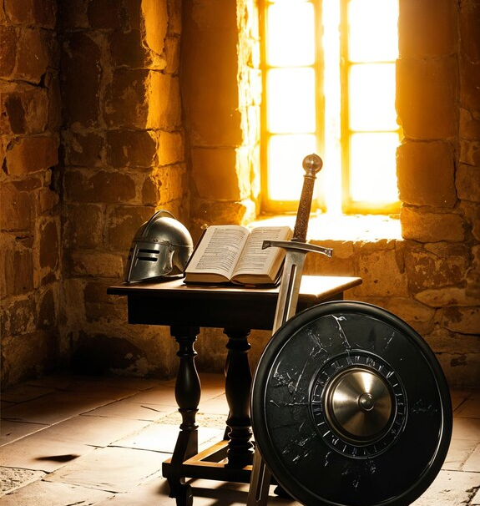
TEXTO PRINCIPAL
"Porque, andando na carne, não militamos segundo a carne. Porque as armas da nossa milícia não são carnais, mas, sim, poderosas em Deus, para destruição das fortalezas." (2 Co 10.3,4)

Slide 3
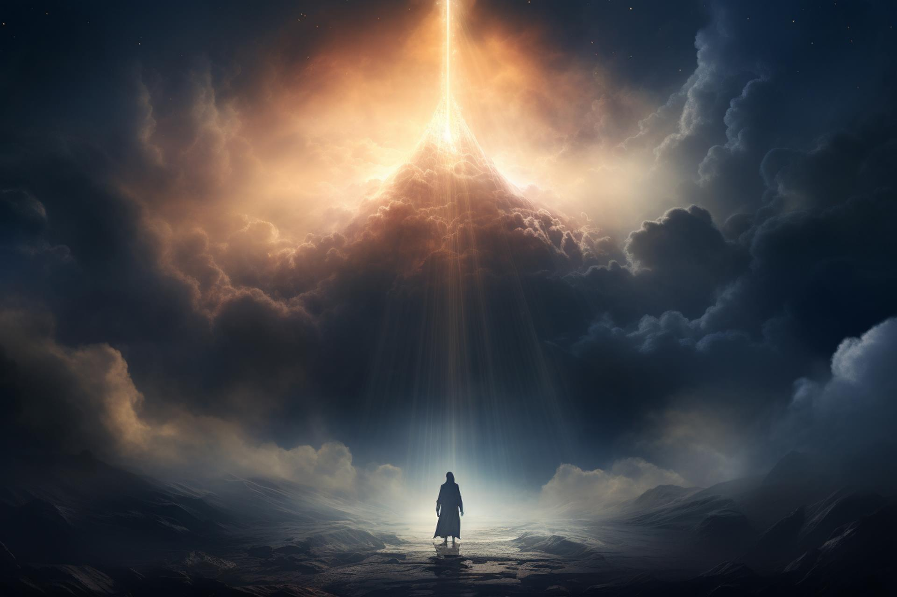
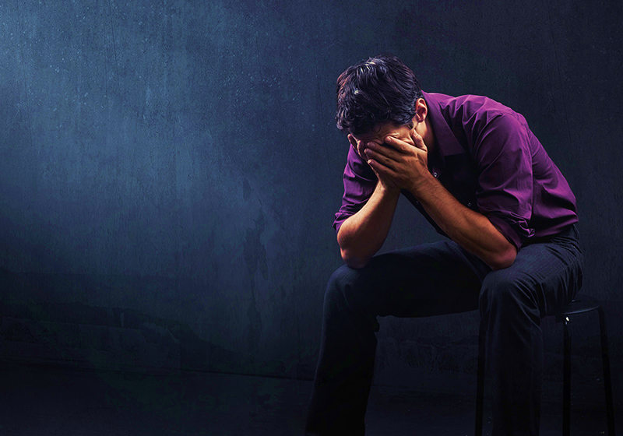
RESUMO DA LIÇÃO
A amizade com o mundo resulta em inimizade com Deus.

Slide 4
TEXTO BÍBLICO
Tiago 4.1-7

Slide 5
INTRODUÇÃO
Estudaremos, na lição desta semana, o quarto capítulo da Carta de Tiago. Encontramos aqui uma advertência a respeito dos perigos de uma aliança com os valores e práticas deste mundo. O Cristianismo não permite a amizade com o sistema mundano, que jaz no maligno.

Slide 6
OBJETIVOS DA LIÇÃO

Slide 7
1. COMPREENDER
a necessidade de resistir às paixões deste mundo
2. EXPLICAR

Slide 8
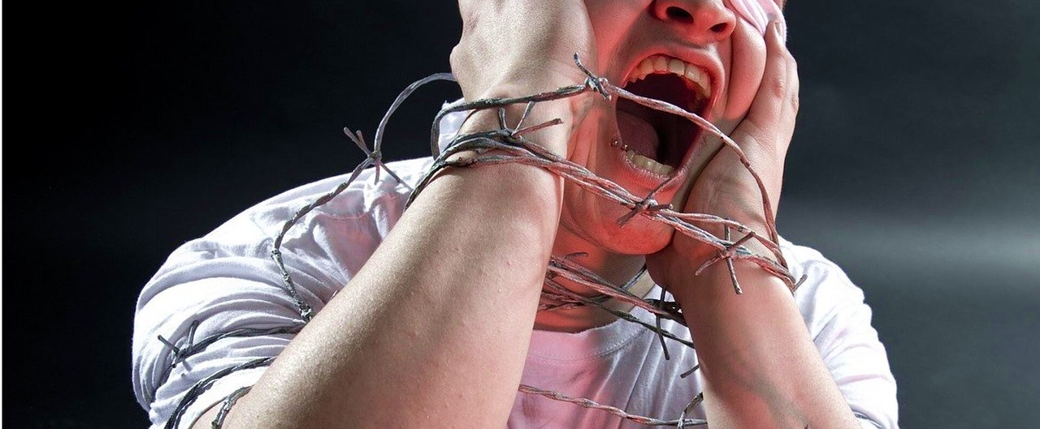
1. COMPREENDER
as consequências das paixões deste mundo
2. EXPLICAR
3. DESTACAR

Slide 9
2. EXPLICAR
3. DESTACAR
a importância da submissão a Deus e a resistência às paixões deste mundo

Slide 10
1
RESISTINDO AS PAIXÕES DESSE MUNDO

Slide 11
I. RESISTINDO AS PAIXÕES DESSE MUNDO
1. Conflitos e disputas
No primeiro versículo do capítulo 4, Tiago revela a origem dos conflitos humanos: "De onde vêm as guerras e pelejas que há entre vós?" Ele mostra que tudo é resultado das paixões carnais, das obras da carne (Gl 5.19-21). E importante ressaltar que aqueles que vivem segundo a carne, não podem agradar a Deus.

Slide 12
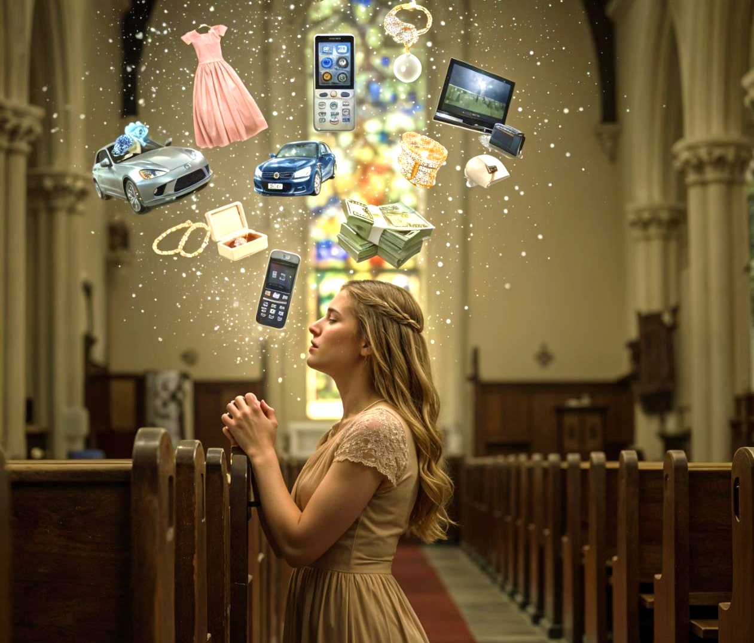
I. RESISTINDO AS PAIXÕES DESSE MUNDO
2. Problemas com falta de respostas na oração
Nos versículos 2 e 3, Tiago explica por que muitos dos nossos pedidos em oração não são atendidos. Muitas vezes, não recebemos a resposta do Senhor porque não buscamos a aprovação dEle. Fazemos orações egoístas, consumistas e queremos algo para somente satisfazer a nossa vontade. Neste caso, ao que parece, os crentes para os quais Tiago escreve pedem e não recebem porque lhes falta fé, mas sobra orgulho, cobiça
e inveja.

Slide 13
I. RESISTINDO AS PAIXÕES DESSE MUNDO
3. Uma vida prazerosa (3,4)
É errado desejar ter uma vida prazerosa? Não! Como Pai, Deus deseja nos dar boas dádivas (Tg 1.17). O que não podemos é desejar ter amizade com o mundo, às custas da desobediência ao Senhor. No versículo 4, Tiago usa a metáfora do adultério para descrever a infidelidade espiritual, a amizade com o mundo, ou seja, com os seus valores. A busca
pelos prazeres mundanos é vista como uma traição ao compromisso com
Deus.

